Slide 1
RESOLUÇÃO DIFERENCIAL DE PROBLEMAS
REGRA DA CADEIA
Prof. Pedro Girotto

Slide 2

Derivada de função composta
Considerando duas funções deriváveis $f$ e $g$ onde
$$y=g\left(u\right) \text{e} u=f\left(x\right)$$
Para todo $x$ tal que $f(x)$ está no domínio de $g$, podemos escrever $y=g\left(u\right)=g\left[f\left(x\right)\right]$, isto é, podemos considerar a função composta $\left(g∘f\right)\left(x\right)$.
Exemplo:
$$y={\left(x^{2}+5x+2\right)}^{7}$$

Slide 3
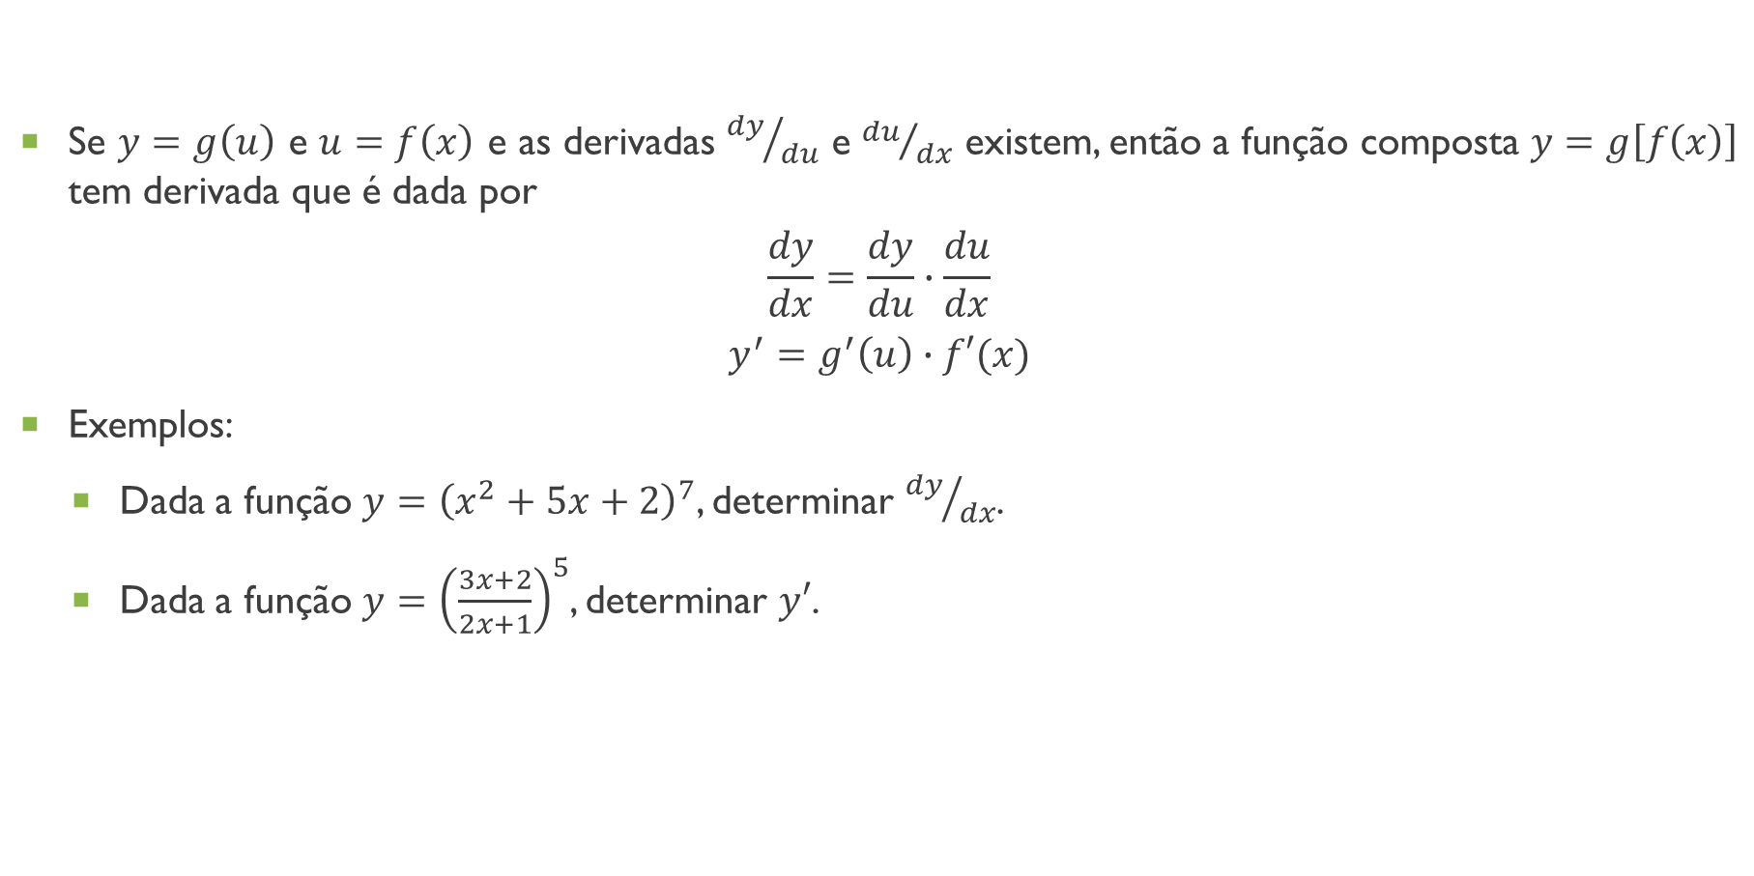
Derivada de função composta
Se $y=g\left(u\right)$ e $u=f\left(x\right)$ e as derivadas ${dy}/{du}$ e ${du}/{dx}$ existem, então a função composta $y=g\left[f\left(x\right)\right]$ tem derivada que é dada por
$$\frac{dy}{dx}=\frac{dy}{du}∙\frac{du}{dx}$$
$$y^{′}=g^{′}\left(u\right)∙f′(x)$$
Exemplos:
Dada a função $y={\left(x^{2}+5x+2\right)}^{7}$, determinar ${dy}/{dx}$.
Dada a função $y={\left(\frac{3x+2}{2x+1}\right)}^{5}$, determinar $y′$.

Slide 4
Derivada de função composta

Slide 5

Derivada de função composta
Exemplos:
Dada a função $f\left(x\right)=5\sqrt{x^{2}+3}$, determinar $f^{′}\left(x\right).$
Determinar a derivada da função $y=x^{8}+{\left(2x+4\right)}^{3}+\sqrt{x}$.

Slide 6
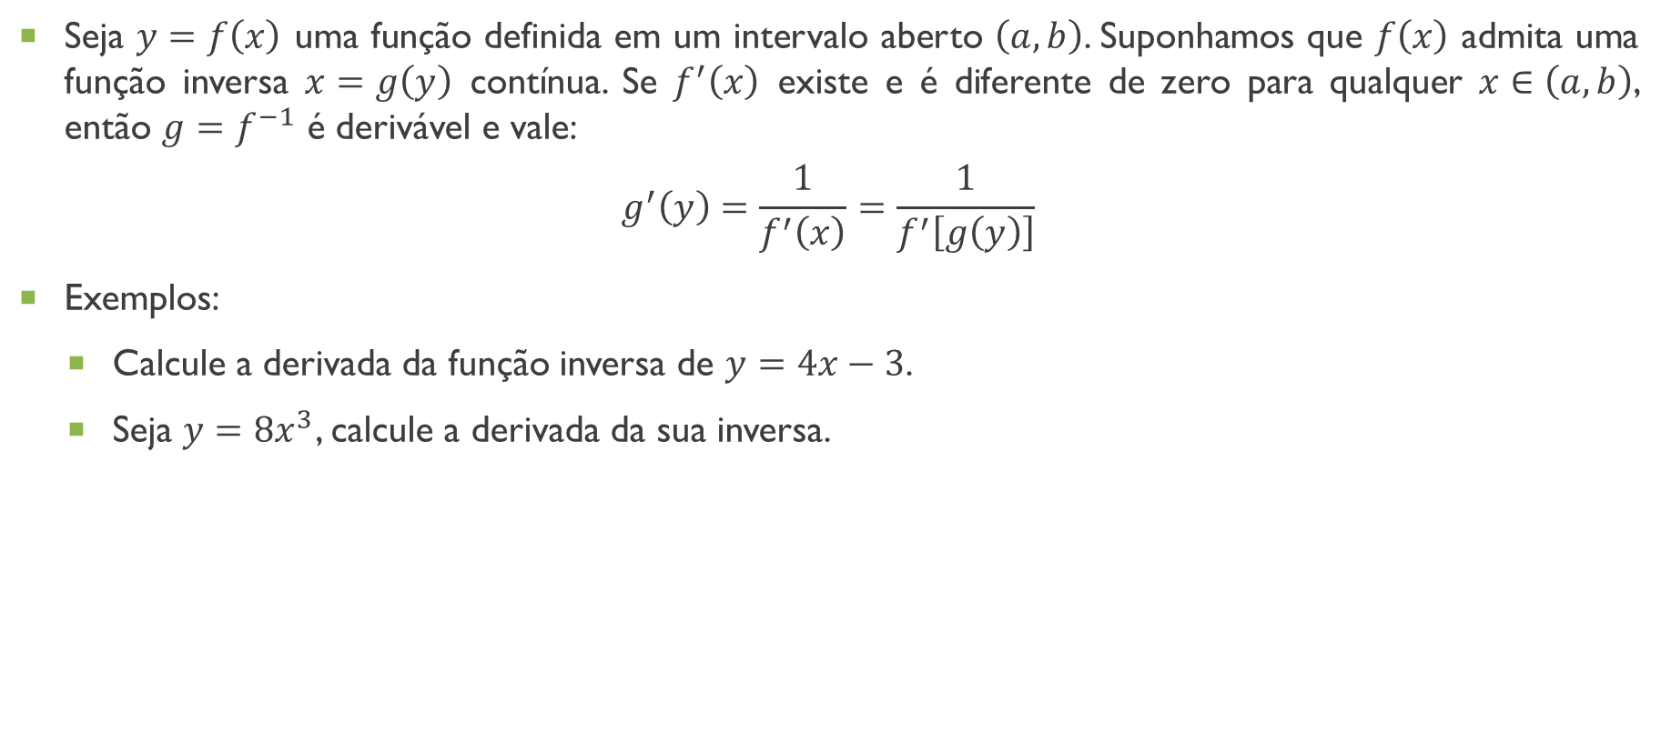
derivada da função inversa
Seja $y=f\left(x\right)$ uma função definida em um intervalo aberto $\left(a,b\right)$. Suponhamos que $f\left(x\right)$ admita uma função inversa $x=g\left(y\right)$ contínua. Se $f^{′}\left(x\right)$ existe e é diferente de zero para qualquer $x∈\left(a,b\right)$, então $g=f^{−1}$ é derivável e vale:
$$g^{′}\left(y\right)=\frac{1}{f^{′}\left(x\right)}=\frac{1}{f^{′}\left[g\left(y\right)\right]}$$
Exemplos:
Calcule a derivada da função inversa de $y=4x−3$.
Seja $y=8x^{3}$, calcule a derivada da sua inversa.

Slide 7
OBRIGADO!

